Slide 1

机器学习实验课5
SVM支持向量机
致谢：梁威鹏

Slide 2
SVM支持向量机

Slide 3
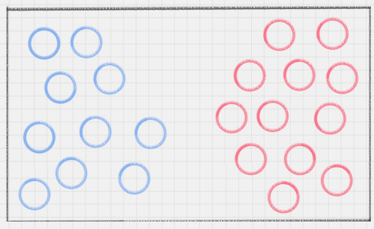
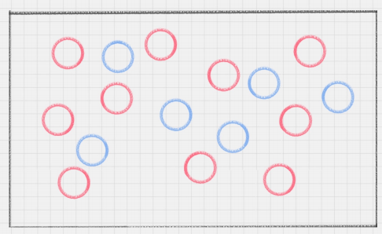
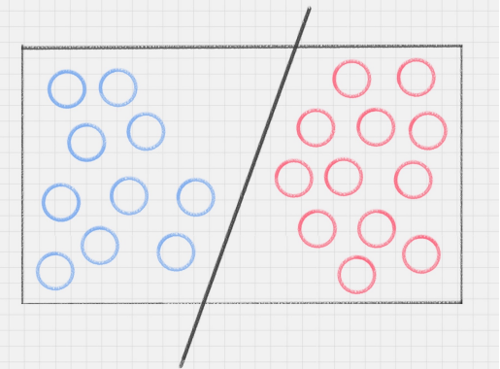
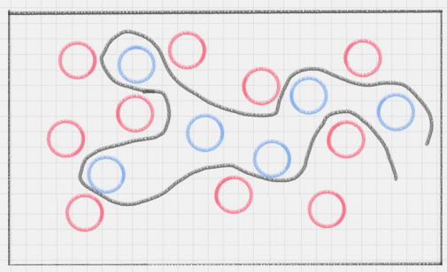
SVM支持向量机

Slide 4
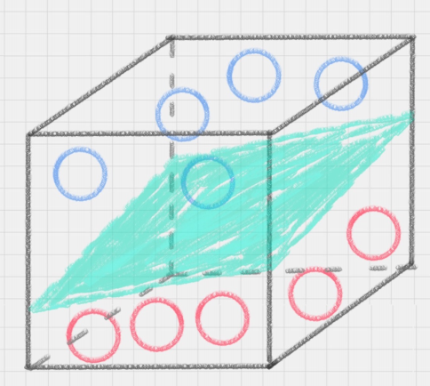
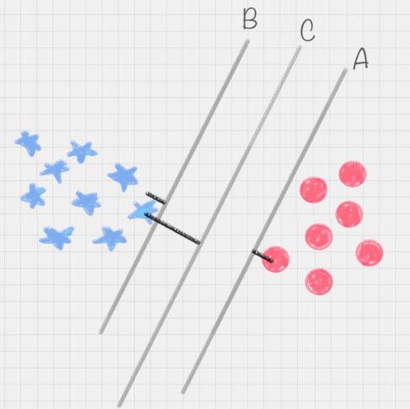
SVM支持向量机
支持向量机是一种二分类算法，通过在高维空间中构造超平面实现对样本的分类。
SVM 就是帮我们找到一个超平面，这个超平面能将不同的样本划分开，同时使得样本集中的点到这个分类超平面的最小距离（即分类间隔）最大化。

Slide 5
实验任务

Slide 6
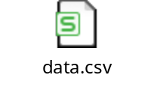
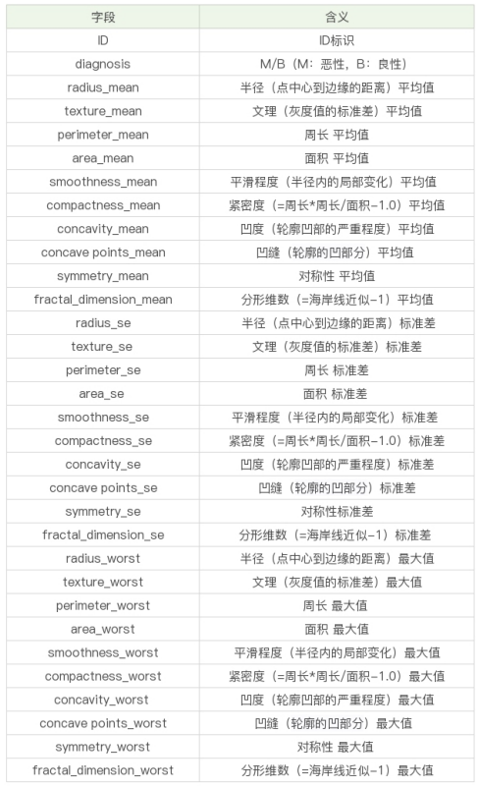
实验任务
用 SVM 进行乳腺癌检测,要求掌握分类任务的从头到尾的流程。
要求准确率达到baseline以上，即92.1058以上。
mean 代表平均值，se 代表标准差，worst 代表最大值（3 个最大值的平均值）。
每张图像都计算了相应的特征，得出了这 30 个特征值（不包括 ID 字段和分类标识结果字段 diagnosis）
实际上是 10 个特征值（radius、texture、perimeter、area、smoothness、compactness、concavity、concave points、symmetry 和fractal_dimension_mean）的 3 个维度，平均、标准差和最大值。

Slide 7
实验步骤

Slide 8
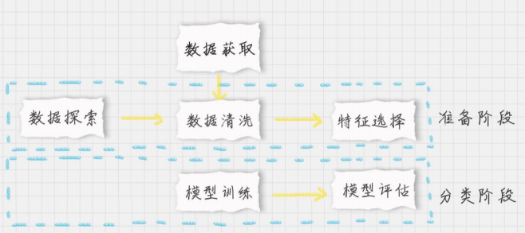
实验步骤
用 SVM 进行乳腺癌检测,要求掌握分类任务的从头到尾的流程。
要求准确率达到baseline以上，即92.1058以上。
1. 加载数据 2. 数据探索(数据可视化) 3. 特征选择 4. 使用SVM模型对训练集进行训练 5. 对验证集进行预测并计算准确率

Slide 9
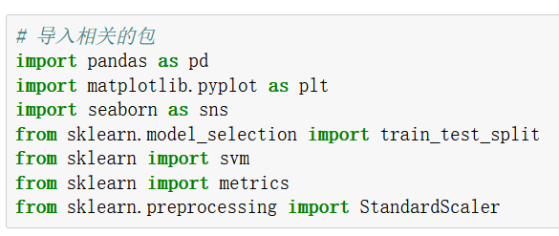
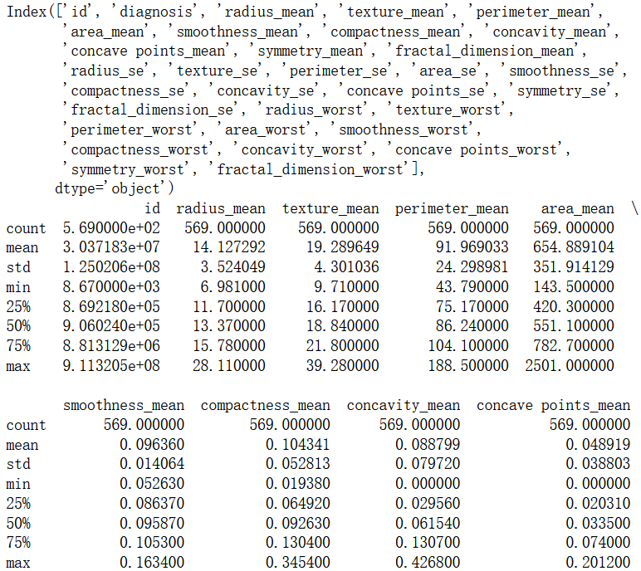
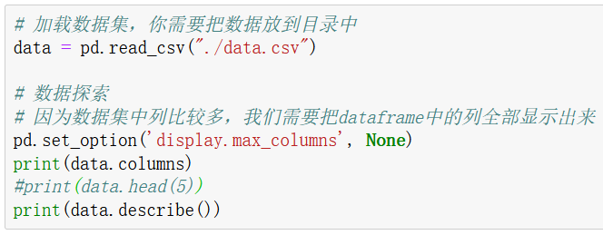
加载数据

Slide 10
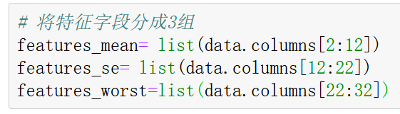
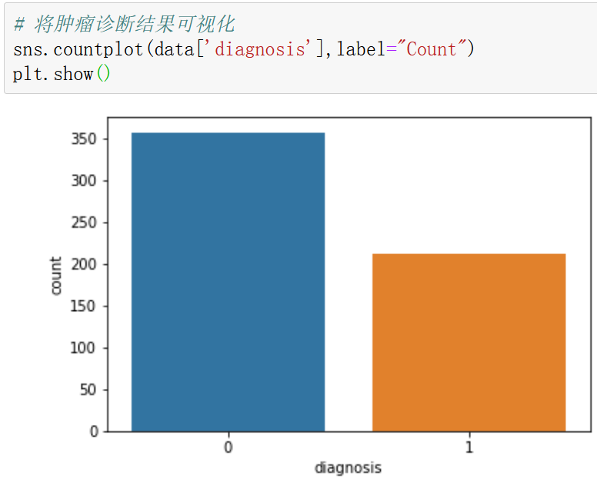
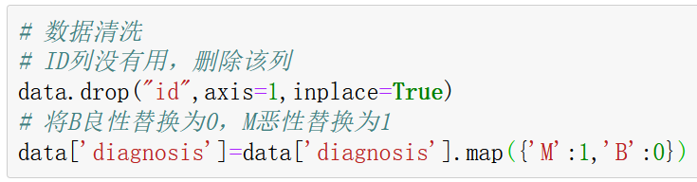
数据清洗

Slide 11
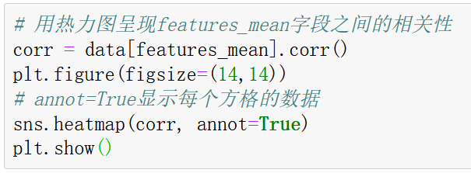
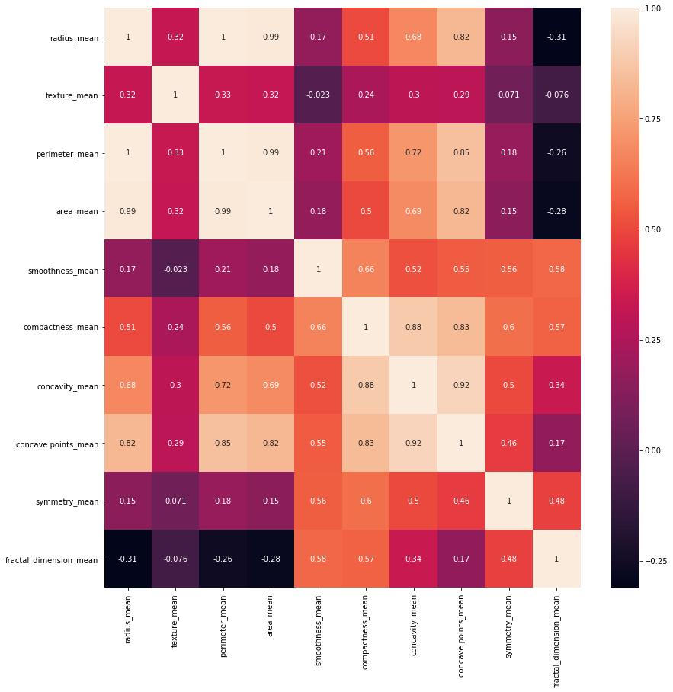
数据可视化

Slide 12
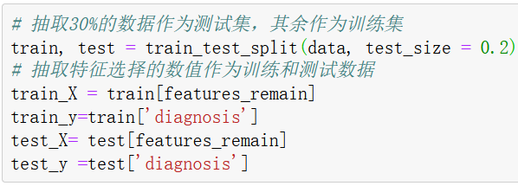

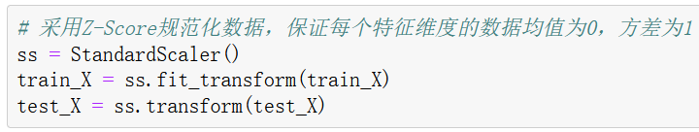
特征选择&数据划分

Slide 13
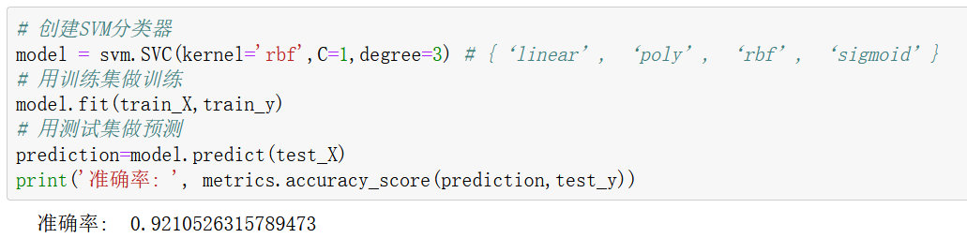
模型训练&模型预测
中文文档：https://www.sklearncn.cn/5/#141
官方文档：https://scikit-learn.org/stable/modules/generated/sklearn.svm.SVC.html#sklearn.svm.SVC
参数 C 代表目标函数的惩罚系数，惩罚系数指的是分错样本时的惩罚程度，默认情况下为1.0。当 C 越大的时候，分类器的准确性越高，但同样容错率会越低，泛化能力会变差。相反，C 越小，泛化能力越强，但是准确性会降低。

Slide 14
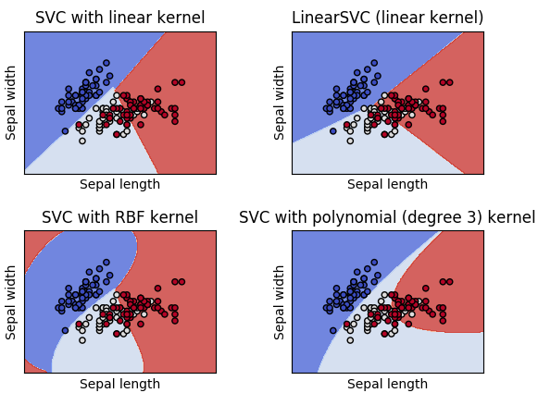
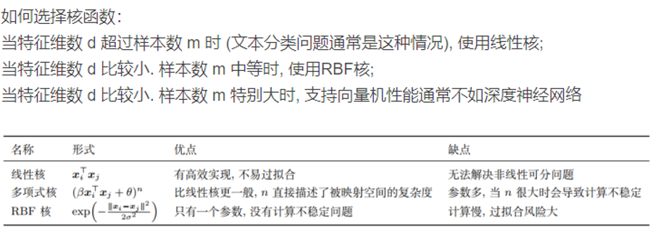
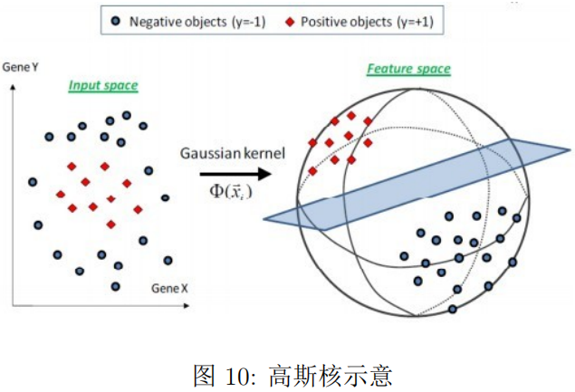
SVM核函数
SVM 是通过核函数将样本从原始空间映射到一个更高维的特质空间中，这样就使得样本在新的空间中线性可分。
最常用的核函数有线性核、多项式核、高斯核、sigmoid核；

Slide 15
SVM总结
线性核函数，是在数据线性可分的情况下使用的，运算速度快，效果好。不足在于它不能处理线性不可分的数据。
多项式核函数可以将数据从低维空间映射到高维空间，但参数比较多，计算量大。
高斯核函数同样可以将样本映射到高维空间，但相比于多项式核函数来说所需的参数比较少，通常性能不错，所以是默认使用的核函数。
了解深度学习的同学应该知道 sigmoid 经常用在神经网络的映射中。因此当选用 sigmoid核函数时，SVM 实现的是多层神经网络。
关于 SVM 分类器的三个程度：
1. 完全线性可分情况下的线性分类器，也就是线性可分的情况，是最原始的 SVM，它最核心的思想就是找到最大的分类间隔；
2. 大部分线性可分情况下的线性分类器，引入了软间隔的概念。软间隔，就是允许一定量的样本分类错误；
3. 线性不可分情况下的非线性分类器，引入了核函数。它让原有的样本空间通过核函数投射到了一个高维的空间中，从而变得线性可分。

Slide 16
THANK YOU FOR WATCHING
梁威鹏

